Slide 1
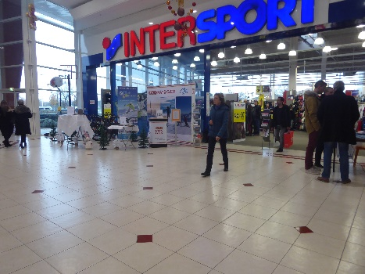
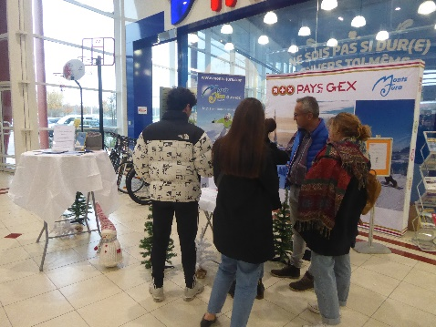
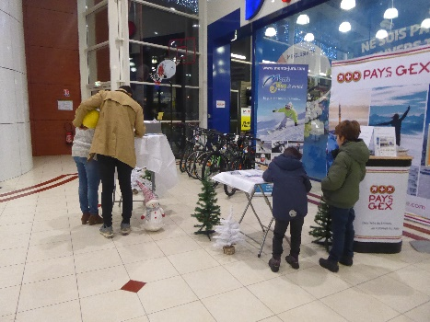
AUTOMNE / HIVER 2019 - 2020 Opération de promotion « station Monts Jura » au centre commercial « Cap Emeraude » avec « Intersport » Bourg en Bresse Le samedi 30 novembre 2019 Présentation : Après une 1ère présence cet été, grâce au partenariat avec Intersport, il est temps désormais de promouvoir la saison hivernale. Cible renseignée : public plutôt jeune, en famille ou seul, nombreux sportifs. Type et origine des visiteurs : clientèle de toute la région de Bourg en Bresse Nord et plus lointaine. Les plus : assez bonne fréquentation, avec une clientèle sportive qui pratique principalement le ski alpin. Les points forts : Bonne participation sur le jeu concours avec 51 participants + une centaine de contacts sur le stand. L’animation « tir à la carabine » biathlon a été un succès, elle a été testée par de nombreux visiteurs ! Les clients sont prêts à venir régulièrement skier à Monts Jura. La destination Monts Jura Lélex est très connue et appréciée, cependant, de nombreux skieurs vont ailleurs mais sont prêts à découvrir notre destination. Bilan : participation à renouveler pour asseoir notre destination de station locale (Bourg / Lélex : 1h00)

